Slide 1

Khởi động

Slide 2



Nêu các bước giải bài toán tìm hai số khi biết tổng và tỉ số của hai số đó.

Slide 3


Các bước giải bài toán tìm hai số khi biết tổng và tỉ số của hai số đó là :
Bước 1: Vẽ sơ đồ minh hoạ bài toán.
Bước 5: Tìm số lớn (hoặc số bé).
Bước 2: Tìm tổng số phần bằng nhau.
Bước 4: Tìm số bé (hoặc số lớn).
Bước 3: Tìm giá trị 1 phần

Slide 4

Toán
LUYỆN TẬP CHUNG (Trang 149)

Slide 5




YÊU CẦU CẦN ĐẠT
Củng cố về tỉ số, giải bài toán về tìm hai số khi biết tổng và tỉ số, tổng và hiệu của hai số đó.
Rèn kĩ năng giải toán có lời văn.
Rèn luyện tính tự giác, cẩn thận, trình bày bài sạch sẽ.
Notes:
Gọi hs đọc

Slide 6
THỰC HÀNH

Slide 7

1. Viết tỉ số của a và b, biết:
a) a = 3
b = 4
c) a = 12kg
b = 3kg
3
a:b= 3 : 4 =
a: b = 12 : 3 = 4
4
b) a = 5cm
b = 7cm
d) a = 6l
b = 8l
5
3
a : b = = 5 : 7
a : b = 6 : 8 =
7
4

Slide 8
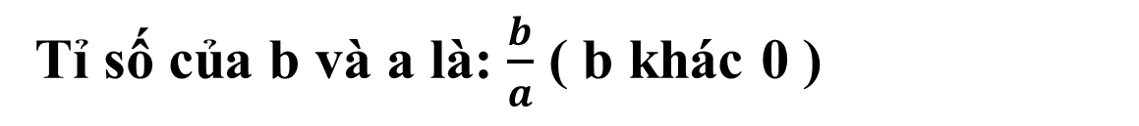
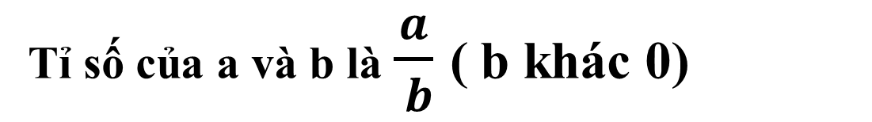
Nêu cách viết tỉ số của a và b?
Tỉ số của a và b là $\frac{a}{ b}$ ( b khác 0)
Nêu cách viết tỉ số của b và a?
Tỉ số của b và a là: $\frac{b}{a}$ ( b khác 0 )

Slide 9
2. Viết số thích hợp vào ô trống:
Tổng hai số | 72 | 120 | 45
Tỉ số của hai số
Số bé
Số lớn
1
1
2
5
7
3

Slide 10

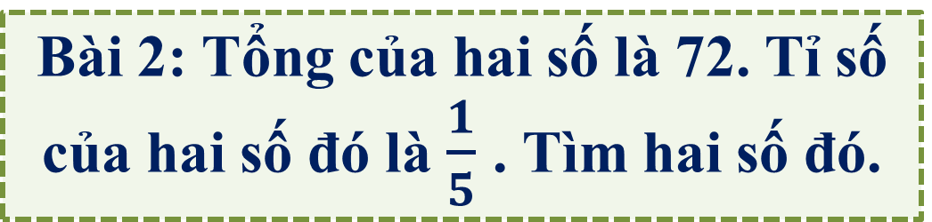
Bài 2: Tổng của hai số là 72. Tỉ số của hai số đó là $\frac{1}{5}$ . Tìm hai số đó.
A. 10 và 62
B. 11 và 61
C. 12 và 60

Slide 11
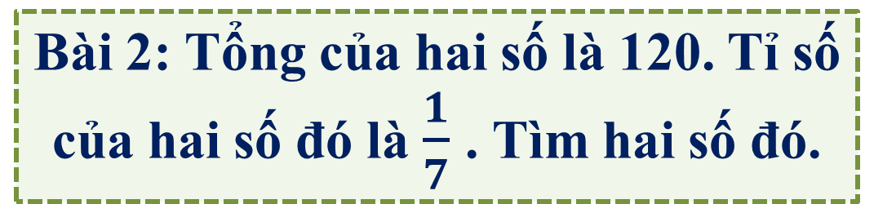
Bài 2: Tổng của hai số là 120. Tỉ số của hai số đó là $\frac{1}{7}$ . Tìm hai số đó.
A. 14 và 106
B. 15 và 105
C. 16 và 104

Slide 12
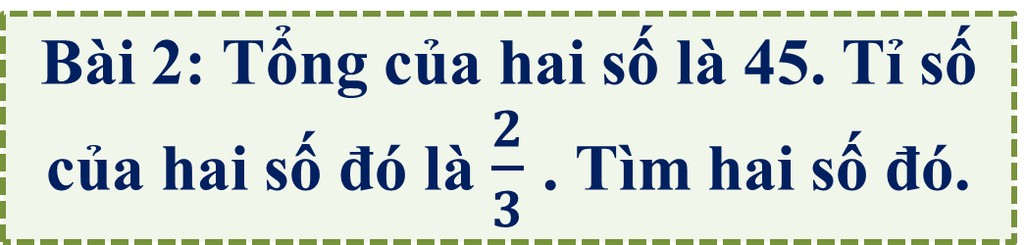
Bài 2: Tổng của hai số là 45. Tỉ số của hai số đó là $\frac{2}{3}$ . Tìm hai số đó.
A. 18 và 27
B. 19 và 26
C. 20 và 25

Slide 13
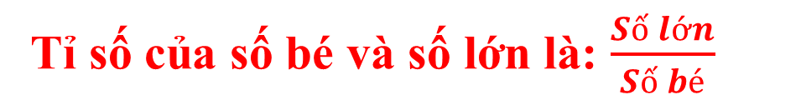
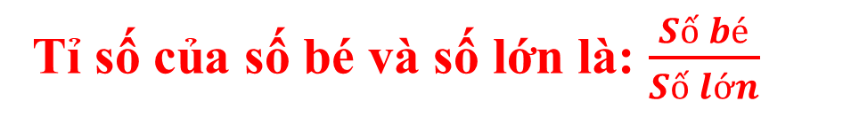
Nêu cách viết tỉ số của số bé và số lớn ?
Tỉ số của số bé và số lớn là: $\frac{Số bé}{Số lớn}$
Nêu cách viết tỉ số của số lớn và số bé?
Tỉ số của số bé và số lớn là: $\frac{Số lớn}{Số bé}$

Slide 14

3. Hai số có tổng bằng 1080. Tìm hai số đó, biết rằng gấp 7 lần số thứ nhất thì được số thứ hai.
Bài toán thuộc dạng gì?
Vậy tỉ số của hai số này là bao nhiêu?
Tổng của hai số này là bao nhiêu?
Vì gấp 7 lần số thứ nhất thì được số thứ hai nên số thứ nhất bằng $\frac{1}{7}$ số thứ hai.
Dạng bài: Tìm hai số khi biết tổng và tỉ số của hai số đó

Slide 15

Ta có sơ đồ
?
Số thứ nhất :
?
1080
Số thứ hai :
Bài giải
Vì gấp 7 lần số thứ nhất thì ta được số thứ hai nên số thứ nhất bằng $\frac{1}{7 } số thứ hai.$
Tổng số phần bằng nhau:
1 + 7 = 8 (phần
Giá trị 1 phần hay số bé là:
1080 : 8 x 1 = 135
Số lớn là:
135 x 7 = 945
Đáp số: Số bé: 135;
số lớn: 945,

Slide 16
Các bước giải bài toán tìm hai số khi biết tổng và tỉ số của hai số đó là :
Bước 1: Vẽ sơ đồ minh hoạ bài toán.
Bước 2: Tìm tổng số phần bằng nhau.
Bước 3: Tìm giá trị 1 phần
Bước 5: Tìm số lớn (hoặc số bé).
Bước 4: Tìm số bé (hoặc số lớn).

Slide 17
4. Một hình chữ nhật có nửa chu vi là
125m, chiều rộng bằng chiều dài. Tìm
chiều dài, chiều rộng hình đó.
2
3

Slide 18

Bài giải:
Ta có sơ đồ:
Tổng số phần bằng nhau là:
2 + 3 = 5 (phần)
?m
Chiều rộng :
125m
Giá trị 1 phần là:
125 : 5 = 25 (m)
Chiều dài :
?m
Chiều rộng hình chữ nhật là:
25 x 2 = 50 (m)
Chiều dài hình chữ nhật là:
25 x 3 = 75 (m)
Đáp số: 50 m và 75 m

Slide 19
Công thức tính chu vi hình chữ nhật là?
Chu vi HCN = ( chiều dài + chiều rộng) x 2 ( cùng đơn vị đo)
Nửa chu vi HCN = Chu vi : 2
= chiều dài + chiều rộng

Slide 20
5. Một hình chữ nhật có chu vi là 64m, chiều rộng ngắn hơn chiều dài 8m. Tìm chiều dài, chiều rộng hình đó.
Hãy nêu lại cách giải bài toán về tìm hai số khi biết tổng và tỉ số của hai số đó?
Bài toán thuộc dạng gì?
Dạng toán: Tìm hai số khi biết tổng và hiệu của hai số đó
Bước 1: Vẽ sơ đồ bài toán
Bước 2: Tìm số bé = ( Tổng – hiệu) : 2
Bước 3: Tìm số lớn = ( Tổng + hiệu ) : 2 hoặc Tổng – số bé

Slide 21
Bài giải:
Nửa chu vi hình chữ nhật:
64 : 2 = 32 (m)
Chiều rộng hình chữ nhật:
(32 – 8) : 2 = 12 (m)
Chiều dài hình chữ nhật:
32 – 12 = 20 (m)
Đáp số: 12m; 20m

Slide 22

Các bước giải bài toán tìm hai số khi biết tổng và hiệu của hai số đó là :
Cách 1:
Số bé = ( Tổng – hiệu) : 2
Số lớn = Tổng – số bé
Cách 2:
Số lớn = ( Tổng + hiệu) : 2
Số bé = Tổng – số lớn

Slide 23
Vận dụng

Slide 24
Tiết học hôm nay, con được ôn tập những kiến thức gì?

Slide 25
Quan sát sơ đồ và cho biết chúng thuộc dạng toán nào đã học?
Sơ đồ 1:
?
Số bé :
Tìm hai số khi biết tổng và hiệu của hai số đó.
x
y
Số lớn :
?

Slide 26
Định hướng học tập
tiếp theo

Slide 27
01
Ôn lại các kiến thức đã học, hoàn thiện các bài tập trên lớp.
02
Hoàn thành các bài tập trong VBT Toán
Chuẩn bị bài sau: “ Tìm hai số khi biết hiệu và tỉ số của hai số đó”.
03

Slide 28

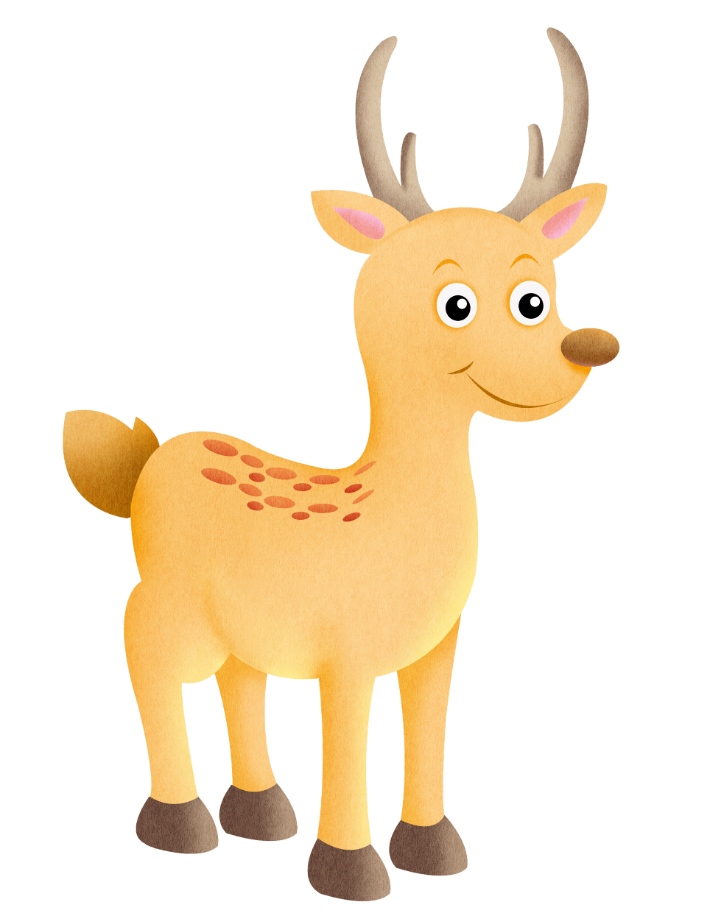
Tạm biệt các em!

